Slide 1
ESCOLA POLITÉCNICA DA USP
DEPARTAMENTO DE ENGENHARIA
HIDRÁULICA E AMBIENTAL
PHD 5746 – PROCESSOS FÍSICO-QUÍMICOS EM ENGENHARIA SANITÁRIA E AMBIENTAL II
Prof. Dr. Sidney Seckler Ferreira Filho

Slide 2
PROCESSOS DE ARRASTE COM AR
Introdução
Definições Básicas
Lei de Dalton
Lei de Henry
Constantes de Henry
Constantes de Henry e mudanças de unidade

Slide 3
PROCESSOS DE ARRASTE COM AR
Transferência de massa: teoria do duplo filme
Equação geral de transferência de massa
Cálculo dos coeficientes de transferência de massa em sistemas gás-líquido
Sistemas de Aeração Mecânica: equacionamento matemático

Slide 4
PROCESSOS DE ARRASTE COM AR
Sistemas de Aeração por Ar Difuso: equacionamento matemático
Sistemas de Aeração com coluna recheada: equacionamento matemático
Comentários finais

Slide 5
REATORES HETEROGÊNEOS
Gás
Volume de
controle
Interfaces
Líquido
Líquido
Sólido
Transferência de massa interfacial

Slide 6
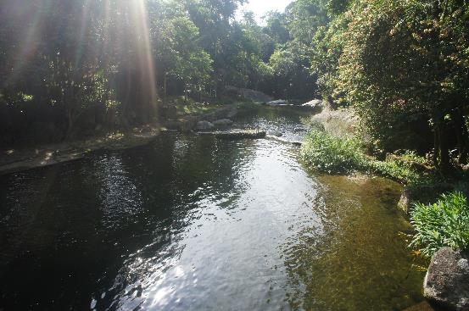

REATORES HETEROGÊNEOS
Transferência de massa entre atmosfera e a fase líquida
O_{2(g)}
Fase gasosa
Fase líquida
O_{2(L)}
(a) Sistema real
(b) Sistema idealizado

Slide 7
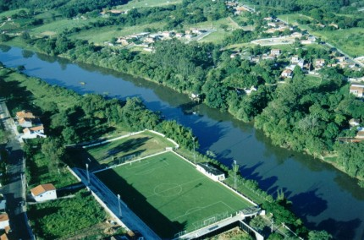
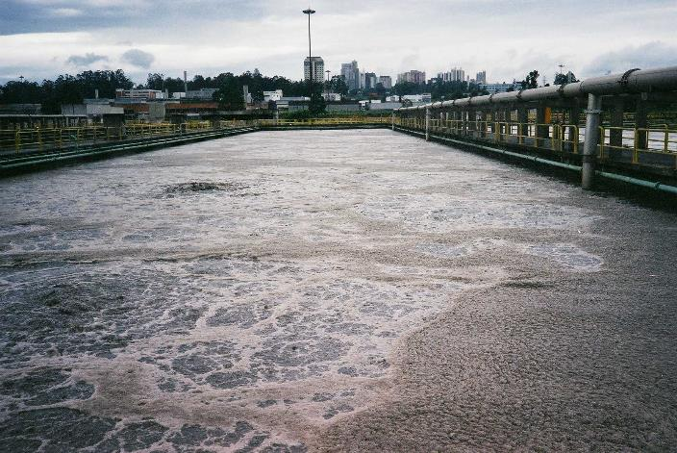
REATORES HETEROGÊNEOS
SISTEMA NATURAIS E DE ENGENHARIA

Slide 8
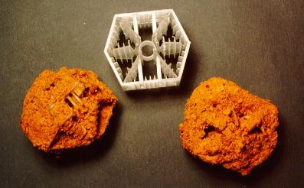
PROCESSOS DE ARRASTE COM AR
Definição: É um processo de transferência de contaminantes da fase líquida para a fase gasosa (ar). Os contaminantes não são destruídos nos processos de arraste com ar e, sim, fisicamente separados da fase aquosa

Slide 9

PROCESSOS DE ARRASTE COM AR
Aplicabilidade: Remoção de compostos orgânicos voláteis e semi-voláteis presentes em águas de abastecimento, esgotos sanitários e efluentes industriais

Slide 10
PROCESSOS DE ARRASTE COM AR
CONCEITOS BÁSICOS – LEI DE DALTON
Gás 3
Volume conhecido igual a V
Pressão total conhecida igual a P
Conteúdo composto por j gases, n₁, n₂,...n_{j}
Gás 1
Gás 2

Slide 11
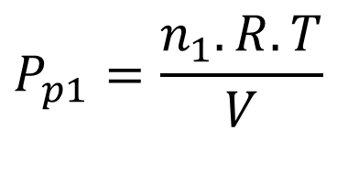
PROCESSOS DE ARRASTE COM AR
CONCEITOS BÁSICOS – LEI DE DALTON
Conceito de pressão parcial
$$P_{p1}=\frac{n_{1}.R.T}{V}$$
n₁= número de moles do gás
R= constante universal dos gases
T= temperatura em K
V= volume total do sistema
Gás 1

Slide 12
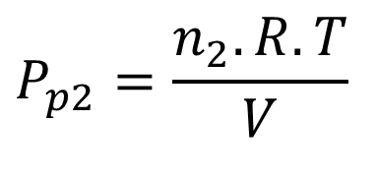
PROCESSOS DE ARRASTE COM AR
CONCEITOS BÁSICOS – LEI DE DALTON
Conceito de pressão parcial
$$P_{p2}=\frac{n_{2}.R.T}{V}$$
n₂= número de moles do gás
R= constante universal dos gases
T= temperatura em K
V= volume total do sistema
Gás 2

Slide 13
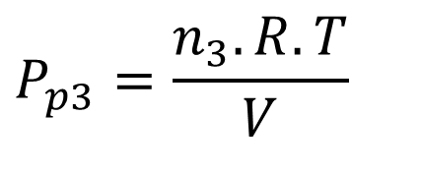
PROCESSOS DE ARRASTE COM AR
CONCEITOS BÁSICOS – LEI DE DALTON
Gás 3
Conceito de pressão parcial
$$P_{p3}=\frac{n_{3}.R.T}{V}$$
n₃= número de moles do gás
R= constante universal dos gases
T= temperatura em K
V= volume total do sistema

Slide 14

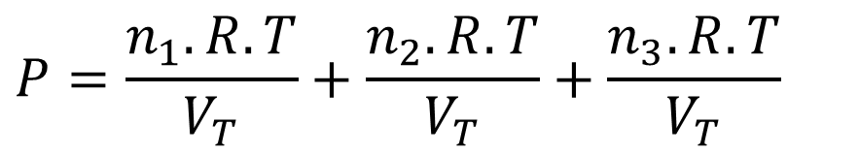
PROCESSOS DE ARRASTE COM AR
CONCEITOS BÁSICOS – LEI DE DALTON
Pressão total do sistema
Gás 3
$$P.V_{T}=n_{1}.R.T+n_{2}.R.T+n_{3}.R.T$$
$$P=\frac{n_{1}.R.T}{V_{T}}+\frac{n_{2}.R.T}{V_{T}}+\frac{n_{3}.R.T}{V_{T}}$$
Gás 1
Gás 2
$$P=P_{p1}+P_{p2}+P_{p3}$$

Slide 15
PROCESSOS DE ARRASTE COM AR
CONCEITOS BÁSICOS – LEI DE DALTON
Em um reator contendo N gases, cada gás exerce a mesma pressão como se este estivesse isoladamente no mesmo reator
A pressão de cada gás, portanto, é função unicamente do seu número de moles presente no reator
Estas pressões individuais são denominadas pressões parciais
Gás 3
Gás 1
Gás 2

Slide 16
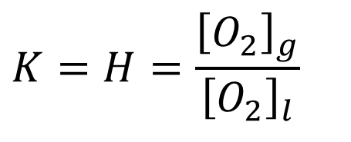
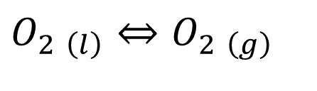
PROCESSOS DE ARRASTE COM AR
CONCEITOS BÁSICOS – LEI DE HENRY
Oxigênio Dissolvido
Pressão parcial de O₂ constante
Atmosfera
O₂(g)
O₂(l)
Água
$$K=H=\frac{{\left[O_{2}\right]}_{g}}{{\left[O_{2}\right]}_{l}}$$
$$O_{2 \left(l\right)}⇔O_{2 \left(g\right)}$$

Slide 17
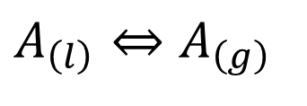
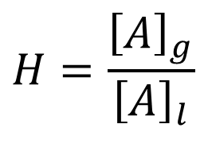
PROCESSOS DE ARRASTE COM AR
CONCEITOS BÁSICOS – LEI DE HENRY
Composto genérico
Atmosfera
A (g)
A (l)
Água
$$H=\frac{{\left[A\right]}_{g}}{{\left[A\right]}_{l}}$$
$$A_{\left(l\right)}⇔A_{\left(g\right)}$$

Slide 18
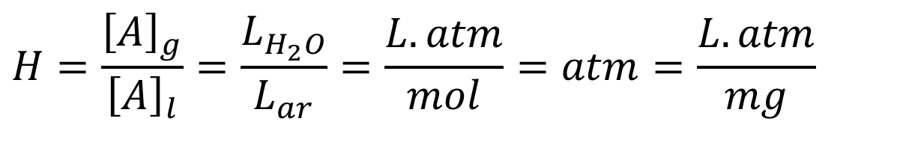
PROCESSOS DE ARRASTE COM AR
CONCEITOS BÁSICOS – LEI DE HENRY
Concentração de A na fase líquida: mg/l, moles/l, fração molar, etc...
Concentração de A na fase gasosa: mg/l, mg/m³, atm, moles/m³, fração molar
Atmosfera
A (g)
A (l)
Água
$$H=\frac{{\left[A\right]}_{g}}{{\left[A\right]}_{l}}=\frac{L_{H_{2}O}}{L_{ar}}=\frac{L.atm}{mol}=atm=\frac{L.atm}{mg}$$

Slide 19

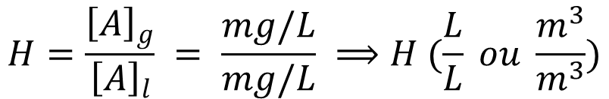
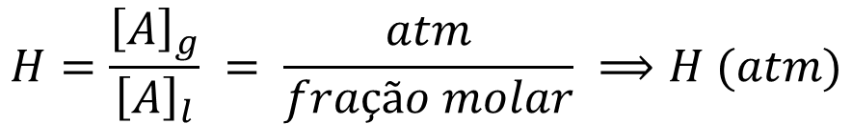
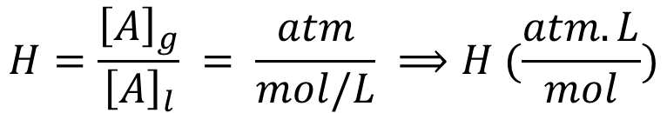
PROCESSOS DE ARRASTE COM AR
CONCEITOS BÁSICOS – LEI DE HENRY
$$H=\frac{{\left[A\right]}_{g}}{{\left[A\right]}_{l}} = \frac{mg/L}{mg/L} ⟹H (\frac{L}{L} ou \frac{m^{3}}{m^{3}})$$
$$H=\frac{{\left[A\right]}_{g}}{{\left[A\right]}_{l}} = \frac{atm}{mol/L} ⟹H (\frac{atm.L}{mol})$$
$$H=\frac{{\left[A\right]}_{g}}{{\left[A\right]}_{l}} = \frac{atm}{fração molar} ⟹H (atm)$$

Slide 20
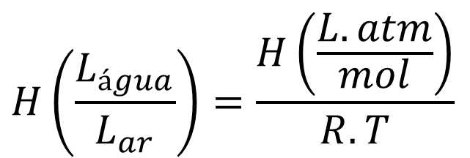
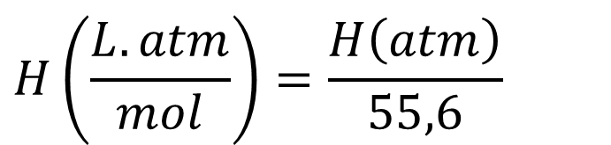
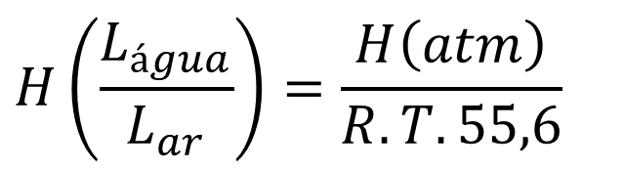
PROCESSOS DE ARRASTE COM AR
CONCEITOS BÁSICOS – LEI DE HENRY
$$H\left(\frac{L_{água}}{L_{ar}}\right)=\frac{H\left(\frac{L.atm}{mol}\right)}{R.T}$$
$$H\left(\frac{L_{água}}{L_{ar}}\right)=\frac{H\left(atm\right)}{R.T.55,6}$$
$$H\left(\frac{L.atm}{mol}\right)=\frac{H\left(atm\right)}{55,6}$$

Slide 21
PROCESSOS DE ARRASTE COM AR
CONSTANTES DE HENRY

Slide 22
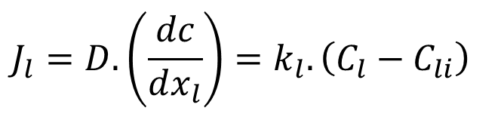


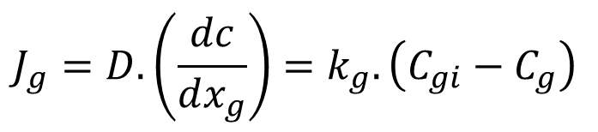
PROCESSOS DE ARRASTE COM AR
TRANSFERÊNCIA DE MASSA
Interface gás-líquido
C_{l}
$$δ_{l}$$
$$J_{g}=D.\left(\frac{dc}{dx_{g}}\right)=k_{g}.\left(C_{gi}−C_{g}\right)$$
Fase líquida
C_{li}
C_{gi}
Fase gasosa
$$J_{l}=D.\left(\frac{dc}{dx_{l}}\right)=k_{l}.\left(C_{l}−C_{li}\right)$$
C_{g}
$$δ_{g}$$

Slide 23


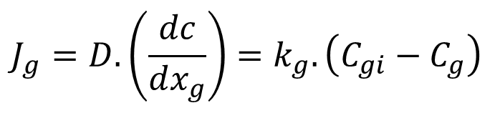

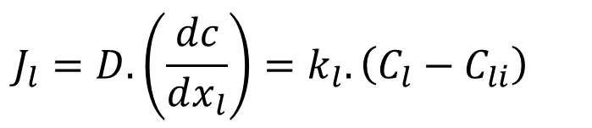



PROCESSOS DE ARRASTE COM AR
TRANSFERÊNCIA DE MASSA
Interface gás-líquido
$$J_{l}=D.\left(\frac{dc}{dx_{l}}\right)=k_{l}.\left(C_{l}−C_{li}\right)$$
C_{L}
$$δ_{L}$$
Fase líquida
$$J_{g}=D.\left(\frac{dc}{dx_{g}}\right)=k_{g}.\left(C_{gi}−C_{g}\right)$$
C_{Li}
$$C_{gs}=H.C_{l}$$
C_{gi}
Fase gasosa
C_{g}
$$C_{g}=H.C_{ls}$$
$$δ_{g}$$
$$J_{l}=J_{g}$$
$$C_{gi}=H.C_{li}$$

Slide 24

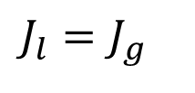



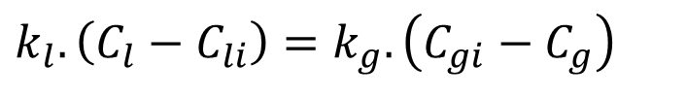
PROCESSOS DE ARRASTE COM AR
TRANSFERÊNCIA DE MASSA
Interface gás-líquido
$$J_{l}=J_{g}$$
C_{L}
$$δ_{L}$$
Fase líquida
$$k_{l}.\left(C_{l}−C_{li}\right)=k_{g}.\left(C_{gi}−C_{g}\right)$$
C_{Li}
$$C_{gs}=H.C_{l}$$
C_{gi}
Fase gasosa
C_{g}
$$C_{g}=H.C_{ls}$$
$$δ_{g}$$
$$k_{l}.\left(C_{l}−C_{li}\right)=k_{g}.\left(H.C_{li}−H.C_{ls}\right)$$
$$C_{gi}=H.C_{li}$$

Slide 25


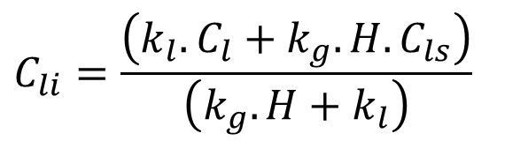



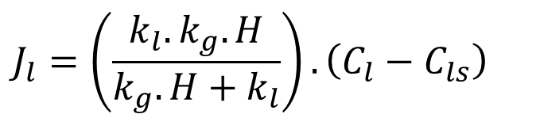
PROCESSOS DE ARRASTE COM AR
TRANSFERÊNCIA DE MASSA
$$k_{l}.\left(C_{l}−C_{li}\right)=k_{g}.\left(H.C_{li}−H.C_{ls}\right)$$
Interface gás-líquido
C_{L}
$$δ_{L}$$
$$C_{li}=\frac{\left(k_{l}.C_{l}+k_{g}.H.C_{ls}\right)}{\left(k_{g}.H+k_{l}\right)}$$
Fase líquida
C_{Li}
$$C_{gs}=H.C_{l}$$
C_{gi}
Fase gasosa
C_{g}
$$J_{l}=k_{l}.\left(C_{l}−C_{li}\right)$$
$$C_{g}=H.C_{ls}$$
$$δ_{g}$$
$$J_{l}=\left(\frac{k_{l}.k_{g}.H}{k_{g}.H+k_{l}}\right).\left(C_{l}−C_{ls}\right)$$
$$C_{gi}=H.C_{li}$$

Slide 26

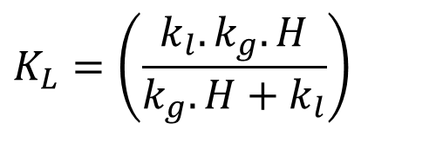

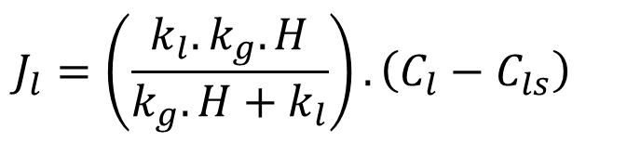
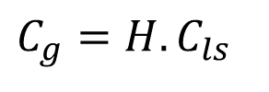

PROCESSOS DE ARRASTE COM AR
TRANSFERÊNCIA DE MASSA
Interface gás-líquido
$$J_{l}=\left(\frac{k_{l}.k_{g}.H}{k_{g}.H+k_{l}}\right).\left(C_{l}−C_{ls}\right)$$
C_{L}
$$δ_{L}$$
Fase líquida
C_{Li}
$$J_{l}=K_{L}.\left(C_{l}−C_{ls}\right)$$
$$C_{gs}=H.C_{l}$$
C_{gi}
Fase gasosa
C_{g}
$$C_{g}=H.C_{ls}$$
$$K_{L}=\left(\frac{k_{l}.k_{g}.H}{k_{g}.H+k_{l}}\right)$$
$$δ_{g}$$
$$C_{gi}=H.C_{li}$$

Slide 27
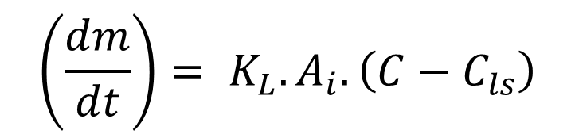



PROCESSOS DE ARRASTE COM AR
TRANSFERÊNCIA DE MASSA
Interface gás-líquido
$$J_{l}=K_{L}.\left(C_{l}−C_{ls}\right)$$
C_{L}
$$δ_{L}$$
Fase líquida
C_{Li}
C_{gi}
Fase gasosa
C_{g}
$$\left(\frac{dm}{dt}\right)= K_{L}.A_{i}.\left(C−C_{ls}\right)$$
$$δ_{g}$$

Slide 28
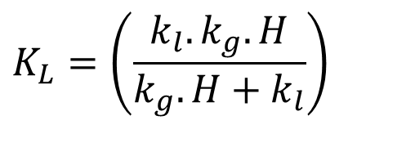

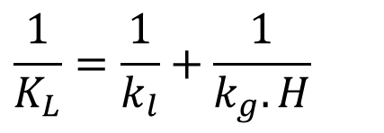

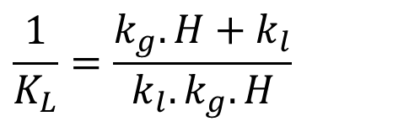


PROCESSOS DE ARRASTE COM AR
TRANSFERÊNCIA DE MASSA
$$J_{l}=K_{L}.\left(C_{l}−C_{ls}\right)$$
Interface gás-líquido
C_{L}
$$δ_{L}$$
$$K_{L}=\left(\frac{k_{l}.k_{g}.H}{k_{g}.H+k_{l}}\right)$$
Fase líquida
C_{Li}
$$C_{gs}=H.C_{l}$$
C_{gi}
Fase gasosa
C_{g}
$$\frac{1}{K_{L}}=\frac{k_{g}.H+k_{l}}{k_{l}.k_{g}.H}$$
$$C_{g}=H.C_{ls}$$
$$δ_{g}$$
$$C_{gi}=H.C_{li}$$
$$\frac{1}{K_{L}}=\frac{1}{k_{l}}+\frac{1}{k_{g}.H}$$

Slide 29
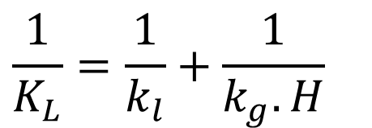
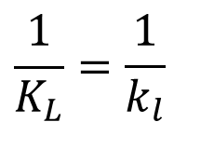
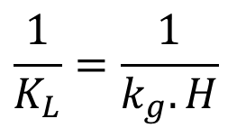



PROCESSOS DE ARRASTE COM AR
TRANSFERÊNCIA DE MASSA
Interface gás-líquido
C_{L}
$$δ_{L}$$
Fase líquida
$$J_{l}=K_{L}.\left(C_{l}−C_{ls}\right)$$
C_{Li}
C_{gi}
Fase gasosa
C_{g}
$$δ_{g}$$
$$\frac{1}{K_{L}}=\frac{1}{k_{g}.H}$$
$$k_{l}≥≥≥k_{g}$$
$$\frac{1}{K_{L}}=\frac{1}{k_{l}}+\frac{1}{k_{g}.H}$$
$$\frac{1}{K_{L}}=\frac{1}{k_{l}}$$
$$k_{g}≥≥≥k_{l}$$

Slide 30
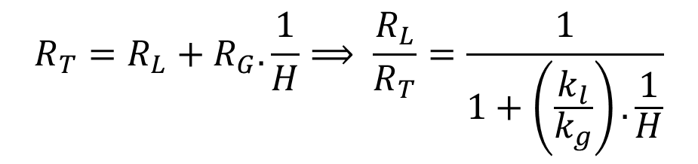
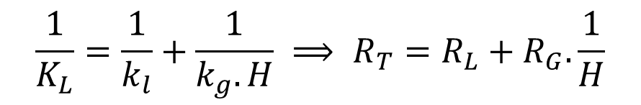
PROCESSOS DE ARRASTE COM AR
TRANSFERÊNCIA DE MASSA
Interface gás-líquido
C_{L}
$$δ_{L}$$
$$\frac{1}{K_{L}}=\frac{1}{k_{l}}+\frac{1}{k_{g}.H} ⟹ R_{T}=R_{L}+R_{G}.\frac{1}{H}$$
Fase líquida
C_{Li}
C_{gi}
Fase gasosa
C_{g}
$$δ_{g}$$
$$R_{T}=R_{L}+R_{G}.\frac{1}{H}⟹ \frac{R_{L}}{R_{T}}=\frac{1}{1+\left(\frac{k_{l}}{k_{g}}\right).\frac{1}{H}}$$

Slide 31
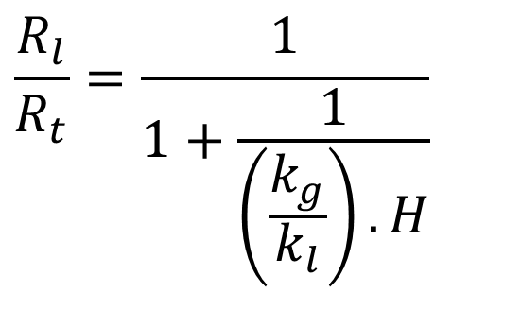
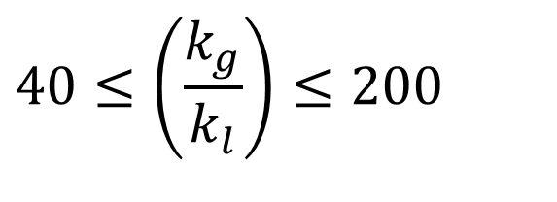
PROCESSOS DE ARRASTE COM AR
TRANSFERÊNCIA DE MASSA
Interface gás-líquido
$$\frac{R_{l}}{R_{t}}=\frac{1}{1+\frac{1}{\left(\frac{k_{g}}{k_{l}}\right).H}}$$
C_{L}
$$δ_{L}$$
Fase líquida
C_{Li}
C_{gi}
Fase gasosa
C_{g}
$$40≤\left(\frac{k_{g}}{k_{l}}\right)≤200$$
$$δ_{g}$$

Slide 32
PROCESSOS DE ARRASTE COM AR
TRANSFERÊNCIA DE MASSA

Slide 33
PROCESSOS DE ARRASTE COM AR
TRANSFERÊNCIA DE MASSA
Para H menor do que 0,002 L/L, fase gasosa controla o processo de transferência de massa
Para H maior do que 0,05 L/L, fase liquida controla o processo de transferência de massa
H entre 0,002 e 0,05 L/L, ambas as fases controlam o processo de transferência de massa

Slide 34

PROCESSOS DE ARRASTE COM AR
TRANSFERÊNCIA DE MASSA
Em um sistema em equilíbrio, as taxas de transferência do contaminante da fase gasosa para a fase líquida e vice-versa são absolutamente iguais
Interface gás-líquido
C_{L}
$$δ_{L}$$
Fase líquida
C_{Li}
C_{gi}
Fase gasosa
C_{g}
$$δ_{g}$$
$$C_{g}=H.C_{l}$$

Slide 35
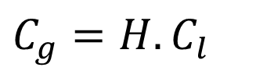

PROCESSOS DE ARRASTE COM AR
TRANSFERÊNCIA DE MASSA
Caso o sistema não esteja em equilíbrio, a transferência do contaminante ocorrerá de forma que o equilíbrio seja atingido
Interface gás-líquido
C_{L}
$$δ_{L}$$
Fase líquida
C_{Li}
C_{gi}
Fase gasosa
C_{g}
$$δ_{g}$$
$$C_{g}=H.C_{l}$$
$$J_{l}=K_{L}.\left(C_{l}−C_{ls}\right)$$

Slide 36


PROCESSOS DE ARRASTE COM AR
TRANSFERÊNCIA DE MASSA
O tempo necessário para que o equilíbrio seja atingido depende das condições cinéticas dos processos de transferência de massa das fases líquida e gasosa
Interface gás-líquido
C_{L}
$$δ_{L}$$
Fase líquida
C_{Li}
C_{gi}
Fase gasosa
C_{g}
$$δ_{g}$$
$$C_{g}=H.C_{l}$$
$$J_{l}=K_{L}.\left(C_{l}−C_{ls}\right)$$

Slide 37

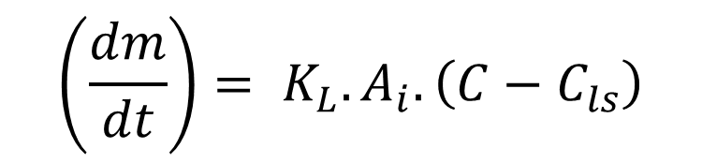
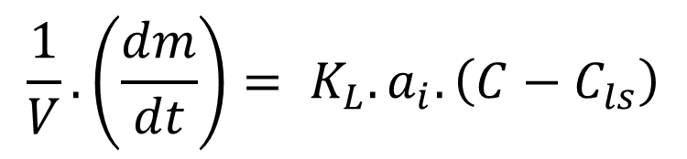
DETERMINAÇÃO DOS COEFICIENTES
DE TRANSFERÊNCIA DE MASSA
$$J_{l}=K_{L}.\left(C_{l}−C_{ls}\right)$$
Interface gás-líquido
C_{L}
$$δ_{L}$$
$$\left(\frac{dm}{dt}\right)= K_{L}.A_{i}.\left(C−C_{ls}\right)$$
Fase líquida
C_{Li}
C_{gi}
Fase gasosa
C_{g}
$$δ_{g}$$
$$\frac{1}{V}.\left(\frac{dm}{dt}\right)= K_{L}.a_{i}.\left(C−C_{ls}\right)$$

Slide 38
DETERMINAÇÃO DOS COEFICIENTES
DE TRANSFERÊNCIA DE MASSA
Determinação de K_{L} ou K_{L}.a_{i} por meio de ensaios experimentais específicos
Determinação de K_{L} ou K_{L}.a_{i} por meio de equações empíricas específicas para diferentes tipos de reatores gás-líquido
Interface gás-líquido
C_{L}
$$δ_{L}$$
Fase líquida
C_{Li}
C_{gi}
Fase gasosa
C_{g}
$$δ_{g}$$

Slide 39
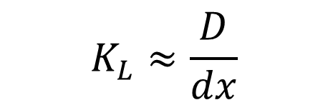
DETERMINAÇÃO DOS COEFICIENTES
DE TRANSFERÊNCIA DE MASSA
Determinação de K_{L} ou K_{L}.a_{i} por meio de extrapolações efetuadas a partir de dados experimentais obtidos para compostos de referência
Interface gás-líquido
C_{L}
$$δ_{L}$$
Fase líquida
C_{Li}
C_{gi}
Fase gasosa
C_{g}
$$δ_{g}$$
$$K_{L}≈\frac{D}{dx}$$

Slide 40
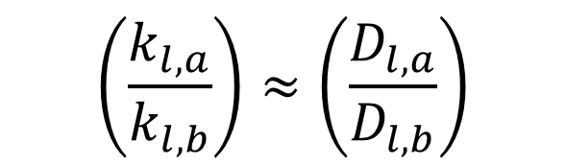
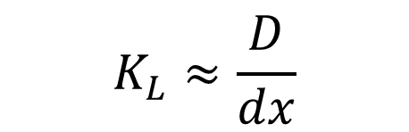
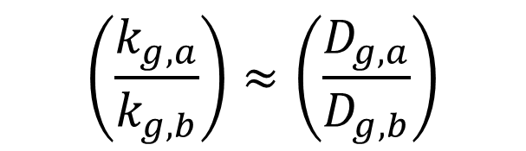
DETERMINAÇÃO DOS COEFICIENTES
DE TRANSFERÊNCIA DE MASSA
$$K_{L}≈\frac{D}{dx}$$
Interface gás-líquido
C_{L}
$$δ_{L}$$
Fase líquida
$$\left(\frac{k_{l,a}}{k_{l,b}}\right)≈\left(\frac{D_{l,a}}{D_{l,b}}\right)$$
C_{Li}
C_{gi}
Fase gasosa
C_{g}
$$δ_{g}$$
$$\left(\frac{k_{g,a}}{k_{g,b}}\right)≈\left(\frac{D_{g,a}}{D_{g,b}}\right)$$

Slide 41

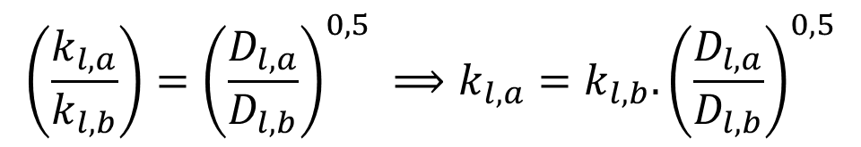

DETERMINAÇÃO DOS COEFICIENTES
DE TRANSFERÊNCIA DE MASSA
Interface gás-líquido
C_{L}
$$δ_{L}$$
Fase líquida !!!
Fase líquida
C_{Li}
C_{gi}
Fase gasosa
C_{g}
$$δ_{g}$$
$$\left(\frac{k_{l,a}}{k_{l,b}}\right)={\left(\frac{D_{l,a}}{D_{l,b}}\right)}^{0,5} ⟹k_{l,a}=k_{l,b}.{\left(\frac{D_{l,a}}{D_{l,b}}\right)}^{0,5}$$

Slide 42
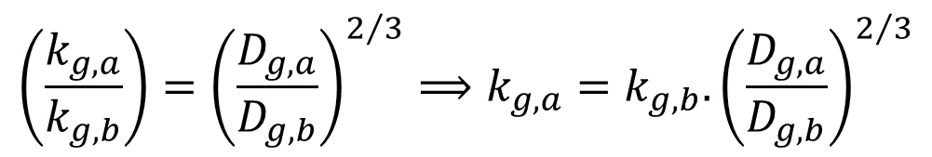
DETERMINAÇÃO DOS COEFICIENTES
DE TRANSFERÊNCIA DE MASSA
Interface gás-líquido
C_{L}
$$δ_{L}$$
Fase gasosa !!!
Fase líquida
C_{Li}
C_{gi}
Fase gasosa
C_{g}
$$δ_{g}$$
$$\left(\frac{k_{g,a}}{k_{g,b}}\right)={\left(\frac{D_{g,a}}{D_{g,b}}\right)}^{2/3}⟹k_{g,a}=k_{g,b}.{\left(\frac{D_{g,a}}{D_{g,b}}\right)}^{2/3}$$

Slide 43

DETERMINAÇÃO DOS COEFICIENTES
DE TRANSFERÊNCIA DE MASSA
Coeficiente de transferência de massa !!!
Interface gás-líquido
C_{L}
$$δ_{L}$$
Fase líquida
C_{Li}
C_{gi}
Fase gasosa
C_{g}
$$δ_{g}$$
$$K_{L,a}=\left(\frac{k_{l,a}.k_{g,a}.H}{k_{g,a}.H+k_{l,a}}\right)$$

Slide 44


DETERMINAÇÃO DOS COEFICIENTES
DE TRANSFERÊNCIA DE MASSA
$$K_{L,a}=\left(\frac{k_{l,a}.k_{g,a}.H}{k_{g,a}.H+k_{l,a}}\right)$$
Interface gás-líquido
C_{L}
$$δ_{L}$$
Fase líquida
C_{Li}
C_{gi}
Fase gasosa
C_{g}
$$δ_{g}$$
$$K_{L,a}=k_{l,a}.{\left[1+\frac{1}{\left(\frac{k_{g,a}}{k_{l,a}}\right).H_{a}}\right]}^{−1}$$

Slide 45


DETERMINAÇÃO DOS COEFICIENTES
DE TRANSFERÊNCIA DE MASSA
$$K_{L,a}=k_{l,a}.{\left[1+\frac{1}{\left(\frac{k_{g,a}}{k_{l,a}}\right).H_{a}}\right]}^{−1}$$
Interface gás-líquido
C_{L}
$$δ_{L}$$
Fase líquida
C_{Li}
C_{gi}
Fase gasosa
C_{g}
$$δ_{g}$$
$$K_{L,a}=k_{l,b}.{\left(\frac{D_{l,a}}{D_{l,b}}\right)}^{0,5}.{\left[1+\frac{1}{\left(\frac{k_{g,a}}{k_{l,a}}\right).H_{a}}\right]}^{−1}$$

Slide 46


DETERMINAÇÃO DOS COEFICIENTES
DE TRANSFERÊNCIA DE MASSA
$$K_{L,a}=k_{l,b}.{\left(\frac{D_{l,a}}{D_{l,b}}\right)}^{0,5}.{\left[1+\frac{1}{\left(\frac{k_{g,a}}{k_{l,a}}\right).H_{a}}\right]}^{−1}$$
Interface gás-líquido
C_{L}
$$δ_{L}$$
Fase líquida
C_{Li}
C_{gi}
Fase gasosa
C_{g}
$$δ_{g}$$
$$\frac{1}{K_{L,O_{2}}}=\frac{1}{k_{l,O_{2}}}+\frac{1}{k_{g,O_{2}}.H} ⟹ K_{L,O_{2}}=k_{l,O_{2}}$$

Slide 47


DETERMINAÇÃO DOS COEFICIENTES
DE TRANSFERÊNCIA DE MASSA
Interface gás-líquido
$$\frac{1}{K_{L,O_{2}}}=\frac{1}{k_{l,O_{2}}}+\frac{1}{k_{g,O_{2}}.H} ⟹ K_{L,O_{2}}=k_{l,O_{2}}$$
C_{L}
$$δ_{L}$$
Fase líquida
C_{Li}
C_{gi}
Fase gasosa
C_{g}
$$δ_{g}$$
$$K_{L,a}=K_{L,O_{2}}.{\left(\frac{D_{l,a}}{D_{l,O_{2}}}\right)}^{0,5}.{\left[1+\frac{1}{\left(\frac{k_{g,a}}{k_{l,a}}\right).H_{a}}\right]}^{−1}$$

Slide 48
DETERMINAÇÃO DOS COEFICIENTES
DE TRANSFERÊNCIA DE MASSA

Slide 49
DETERMINAÇÃO DOS COEFICIENTES
DE TRANSFERÊNCIA DE MASSA

Slide 50
DETERMINAÇÃO DOS COEFICIENTES
DE TRANSFERÊNCIA DE MASSA

Slide 51
DETERMINAÇÃO DOS COEFICIENTES
DE TRANSFERÊNCIA DE MASSA

Slide 52
DETERMINAÇÃO DOS COEFICIENTES
DE TRANSFERÊNCIA DE MASSA

Slide 53
DETERMINAÇÃO DOS COEFICIENTES
DE TRANSFERÊNCIA DE MASSA

Slide 54
PROCESSOS DE ARRASTE COM AR
SISTEMAS DE ENGENHARIA
Sistemas de Aeração Mecânica
Sistemas de Aeração por Ar Difuso
Sistemas de Aeração com Coluna Recheada

Slide 55

PROCESSOS DE ARRASTE COM AR
SISTEMAS DE ENGENHARIA
Spray tower
Ar difuso
Torre de fluxo cruzado
Coluna recheada
Remoção (%)
Processo inviável
Constante de Henry (m³/m³)

Slide 56
PROCESSOS DE ARRASTE COM AR
SISTEMAS DE ENGENHARIA
Sistemas de Aeração Mecânica
Sistemas de Aeração por Ar Difuso
Sistemas de Aeração com Coluna Recheada

Slide 57


PROCESSOS DE ARRASTE COM AR
SISTEMAS DE AERAÇÃO MECÂNICA

Slide 58


PROCESSOS DE ARRASTE COM AR
SISTEMAS DE AERAÇÃO MECÂNICA

Slide 59
PROCESSOS DE ARRASTE COM AR
SISTEMAS DE AERAÇÃO MECÂNICA
Objetivo: Equacionamento da evolução da concentração C com o tempo
Reator em batelada
Volume conhecido
Transferência de massa (Lei de Fick)
C

Slide 60



PROCESSOS DE ARRASTE COM AR
SISTEMAS DE AERAÇÃO MECÂNICA
$$J_{l}=\frac{1}{A_{i}}.\left(\frac{dm}{dt}\right)$$
C
$$\left(\frac{dm}{dt}\right)=J_{l}.A_{i}$$
$$J_{l}=K_{L}.\left(C_{l}−C_{ls}\right)$$
Volume de controle
macroscópico

Slide 61




PROCESSOS DE ARRASTE COM AR
SISTEMAS DE AERAÇÃO MECÂNICA
$$\left(\frac{dm}{dt}\right)={\left(\frac{dm}{dt}\right)}_{e}−{\left(\frac{dm}{dt}\right)}_{s}±{\left(\frac{dm}{dt}\right)}_{tm}$$
$$\left(\frac{dm}{dt}\right)=±{\left(\frac{dm}{dt}\right)}_{tm}$$
C
$${\left(\frac{dm}{dt}\right)}_{tm}=J_{l}.A_{i}$$
Volume de controle
macroscópico
$$J_{l}=K_{L}.\left(C_{l}−C_{ls}\right)$$

Slide 62



PROCESSOS DE ARRASTE COM AR
SISTEMAS DE AERAÇÃO MECÂNICA
$$\left(\frac{dm}{dt}\right)=−J_{l}.A_{i}$$
C
$$J_{l}=K_{L}.\left(C_{l}−C_{ls}\right)$$
$$\left(\frac{dm}{dt}\right)=−K_{L}.A_{i}.\left(C_{l}−C_{ls}\right)$$
Volume de controle
macroscópico

Slide 63



PROCESSOS DE ARRASTE COM AR
SISTEMAS DE AERAÇÃO MECÂNICA
$$\left(\frac{dm}{dt}\right)=−K_{L}.A_{i}.\left(C_{l}−C_{ls}\right)$$
C
$$\frac{1}{V}.\left(\frac{dm}{dt}\right)=−\frac{K_{L}.A_{i}.\left(C_{l}−C_{ls}\right)}{V}$$
$$\left(\frac{dC_{l}}{dt}\right)=−\frac{K_{L}.A_{i}.\left(C_{l}−C_{ls}\right)}{V}$$
Volume de controle
macroscópico

Slide 64

PROCESSOS DE ARRASTE COM AR
SISTEMAS DE AERAÇÃO MECÂNICA
Quanto maior o gradiente de concentração, maior a TTM.
Quanto maior K_{L}, maior a TTM
Quanto maior a relação Ai/V, maior a TTM
C
Volume de controle
macroscópico
$$\left(\frac{dC_{l}}{dt}\right)=−\frac{K_{L}.A_{i}.\left(C_{l}−C_{ls}\right)}{V}$$

Slide 65



PROCESSOS DE ARRASTE COM AR
SISTEMAS DE AERAÇÃO MECÂNICA
$$\left(\frac{dC_{l}}{dt}\right)=−\frac{K_{L}.A_{i}.\left(C_{l}−C_{ls}\right)}{V}$$
C
$$\left(\frac{dC_{l}}{\left(C_{l}−C_{ls}\right)}\right)=−\frac{K_{L}.A_{i}.dt}{V}$$
Volume de controle
macroscópico
$$\int_{C_{0}}^{C}{\frac{dC_{l}}{\left(C_{l}−C_{ls}\right)}}=−\int_{0}^{t}{\frac{K_{L}.A_{i}.dt}{V}}$$

Slide 66






PROCESSOS DE ARRASTE COM AR
SISTEMAS DE AERAÇÃO MECÂNICA
$$\int_{C_{0}}^{C}{\frac{dC_{l}}{\left(C_{l}−C_{ls}\right)}}=−\int_{0}^{t}{\frac{K_{L}.A_{i}.dt}{V}}$$
C
$$\left(C_{l}−C_{ls}\right)=\left(C_{0}−C_{ls}\right).e^{−{K_{L}.A_{i}.t}/V}$$
$$C_{l}=C_{0}.e^{−{K_{L}.A_{i}.t}/V}$$
Volume de controle
macroscópico
$$C_{g}=H.C_{ls}$$
$$α=\frac{K_{L}.A_{i}}{V}$$
$$C_{l}(t)=C_{0}.e^{−α.t}$$

Slide 67




PROCESSOS DE ARRASTE COM AR
SISTEMAS DE AERAÇÃO MECÂNICA
$$α=\frac{K_{L}.A_{i}}{V}=K_{L}.a_{i}$$
$$C_{l}(t)=C_{0}.e^{−α.t}$$

Slide 68

CÁLCULO DE COEFICIENTES DE TRANSFERÊNCIA DE MASSA EM REATORES HETEROGÊNEOS
Transferência de massa em sistemas de aeração mecanizadas ((HAND; HOKANSON; CRITTENDEN, 2011) – página 6-54)
$$K_{L}.a_{O_{2}}=2,9.{10}^{−5}.{\left({P_{w}}/{V_{r}}\right)}^{0,95}$$
K_{L.}a_{O2}= coeficiente de transferência de massa para o oxigênio em s⁻¹
P_{w}/V_{r}= potência dissipada por unidade de volume em W/m³

Slide 69



PROCESSOS DE ARRASTE COM AR
SISTEMAS DE AERAÇÃO MECÂNICA
$${\left(K_{L}.a_{i}\right)}_{a}={\left(K_{L}.a_{i}\right)}_{O_{2}}.{\left(\frac{D_{l,a}}{D_{l,O_{2}}}\right)}^{0,5}.{\left[1+\frac{1}{\left(\frac{k_{g,a}}{k_{l,a}}\right).H_{a}}\right]}^{−1}$$
$$\left(\frac{k_{g,a}}{k_{l,a}}\right)≅40$$

Slide 70
PROCESSOS DE ARRASTE COM AR
SISTEMAS DE ENGENHARIA
Sistemas de Aeração Mecânica
Sistemas de Aeração por Ar Difuso
Sistemas de Aeração com Coluna Recheada

Slide 71


PROCESSOS DE ARRASTE COM AR
SISTEMAS DE AERAÇÃO POR AR DIFUSO

Slide 72


PROCESSOS DE ARRASTE COM AR
SISTEMAS DE AERAÇÃO POR AR DIFUSO

Slide 73
PROCESSOS DE ARRASTE COM AR
SISTEMAS DE AERAÇÃO POR AR DIFUSO
Objetivo: Equacionamento da evolução da concentração C com o tempo
Fase Liquida: Reator de mistura completa
Fase Gasosa: Reator Pistonado Ideal
Volume conhecido
Transferência de massa (Lei de Fick)
Q,C_{l}
Q,C_{l,0}

Slide 74
PROCESSOS DE ARRASTE COM AR
SISTEMAS DE AERAÇÃO POR AR DIFUSO
Q, C₀
Q_{g}, C_{g}
Q, C
Q_{g}, C_{g0}
Vazão de ar

Slide 75


PROCESSOS DE ARRASTE COM AR
SISTEMAS DE AERAÇÃO POR AR DIFUSO
Q, C₀
Q_{g}, C_{g}
Q, C
$$\left(\frac{dm}{dt}\right)={\left(\frac{dm}{dt}\right)}_{e}−{\left(\frac{dm}{dt}\right)}_{s}$$
Q_{g}, C_{g0}
Vazão de ar
$$\left(\frac{dm}{dt}\right)=Q.C_{0}+Q_{g}.C_{g0}−Q.C−Q_{g}.C_{g}$$

Slide 76


PROCESSOS DE ARRASTE COM AR
SISTEMAS DE AERAÇÃO POR AR DIFUSO
$$\left(\frac{dm}{dt}\right)=Q.C_{0}+Q_{g}.C_{g0}−Q.C−Q_{g}.C_{g}$$
Q, C₀
Q_{g}, C_{g}
Q, C
$$Q_{g}=\frac{Q.\left(C_{0}−C\right)}{C_{g}}$$
Q_{g}, C_{g0}
Vazão de ar

Slide 77



PROCESSOS DE ARRASTE COM AR
SISTEMAS DE AERAÇÃO POR AR DIFUSO
$$Q_{g}=\frac{Q.\left(C_{0}−C\right)}{C_{g}}$$
Q, C₀
Q_{g}, C_{g}
Q, C
Condição de equilíbrio !!
Q_{g}, C_{g0}
Vazão de ar
$$Q_{g,min}=\frac{Q.\left(C_{0}−C\right)}{H.C}$$
$$H=\frac{C_{g}}{C}$$

Slide 78
PROCESSOS DE ARRASTE COM AR
SISTEMAS DE AERAÇÃO POR AR DIFUSO
Q, C₀
Q_{g}, C_{g}
Q, C
v_{b}
h
Q_{g}, C_{g0}
volume de controle
Vazão de ar

Slide 79



PROCESSOS DE ARRASTE COM AR
SISTEMAS DE AERAÇÃO POR AR DIFUSO
$$\left(\frac{dm}{dt}\right)={\left(\frac{dm}{dt}\right)}_{tm}$$
v_{b}
$${\left(\frac{dm}{dt}\right)}_{tm}= K_{L}.A_{i}.\left(C−C_{ls}\right)$$
volume de controle
$$\left(\frac{dm}{dt}\right)=K_{L}.A_{i}.\left(C−C_{ls}\right)$$

Slide 80



PROCESSOS DE ARRASTE COM AR
SISTEMAS DE AERAÇÃO POR AR DIFUSO
$$\left(\frac{dm}{dt}\right)=K_{L}.A_{i}.\left(C−C_{ls}\right)$$
v_{b}
$$\frac{1}{V_{b}}.\left(\frac{dm}{dt}\right)=\frac{K_{L}.A_{b}.\left(C−C_{ls}\right)}{V_{b}}$$
volume de controle
$$\left(\frac{dC_{g}}{dt}\right)=−\frac{K_{L}.A_{b}.\left(C_{ls}−C\right)}{V_{b}}$$

Slide 81


PROCESSOS DE ARRASTE COM AR
SISTEMAS DE AERAÇÃO POR AR DIFUSO
$$\left(\frac{dC_{g}}{dt}\right)=−\frac{K_{L}.A_{b}.\left(C_{ls}−C\right)}{V_{b}}$$
Q, C₀
Q_{g}, C_{g}
Q, C
$$\left(\frac{dC_{g}}{dt}\right)=−\frac{K_{L}.A_{b}.\left(\frac{C_{g}}{H}−C\right)}{V_{b}}$$
Q_{g}, C_{g0}
Vazão de ar

Slide 82


PROCESSOS DE ARRASTE COM AR
SISTEMAS DE AERAÇÃO POR AR DIFUSO
$$\left(\frac{dC_{g}}{dt}\right)=−\frac{K_{L}.A_{b}.\left(\frac{C_{g}}{H}−C\right)}{V_{b}}$$
Q, C₀
Q_{g}, C_{g}
Q, C
$$\frac{dC_{g}}{\left(C_{g}−C.H\right)}=−\frac{K_{L}.A_{b}.dt}{H.V_{b}}$$
Q_{g}, C_{g0}
Vazão de ar

Slide 83


PROCESSOS DE ARRASTE COM AR
SISTEMAS DE AERAÇÃO POR AR DIFUSO
$$\frac{dC_{g}}{\left(C_{g}−C.H\right)}=−\frac{K_{L}.A_{b}.dt}{H.V_{b}}$$
Q, C₀
Q_{g}, C_{g}
Q, C
$$\int_{C_{g0}}^{C_{gs}}{\frac{dC_{g}}{\left(C_{g}−C.H\right)}}=−\int_{0}^{t_{s}}{\frac{K_{L}.A_{b}.dt}{H.V_{b}}}$$
Q_{g}, C_{g0}
Vazão de ar

Slide 84


PROCESSOS DE ARRASTE COM AR
SISTEMAS DE AERAÇÃO POR AR DIFUSO
Q, C₀
Q_{g}, C_{g}
Q, C
$$\int_{C_{g0}}^{C_{gs}}{\frac{dC_{g}}{\left(C_{g}−C.H\right)}}=−\int_{0}^{t_{s}}{\frac{K_{L}.A_{b}.dt}{H.V_{b}}}$$
Q_{g}, C_{g0}
Vazão de ar
$$C_{gs}=C.H+\left(C_{g0}−C.H\right).e^{−{K_{L}.A_{b}.t_{s}}/{V_{b}.H}}$$
$$C_{gs}=C.H.\left(1−e^{−{K_{L}.A_{b}.t_{s}}/{V_{b}.H}}\right)$$

Slide 85



PROCESSOS DE ARRASTE COM AR
SISTEMAS DE AERAÇÃO POR AR DIFUSO
$$C_{gs}=C.H.\left(1−e^{−{K_{L}.A_{b}.t_{s}}/{V_{b}.H}}\right)$$
v_{b}
$$A_{i}=n_{b}.A_{b} ⟹ \frac{A_{i}}{V}=\frac{n_{b}.A_{b}}{V} ⟹ a_{i}=\frac{n_{b}.A_{b}}{V}$$
volume de controle
$$C_{gs}=C.H.\left(1−e^{−{K_{L}.a_{i}.t_{s}.V}/{n_{b}V_{b}.H}}\right)$$

Slide 86



PROCESSOS DE ARRASTE COM AR
SISTEMAS DE AERAÇÃO POR AR DIFUSO
$$C_{gs}=C.H.\left(1−e^{−{K_{L}.a_{i}.t_{s}.V}/{n_{b}V_{b}.H}}\right)$$
v_{b}
$$n_{b}=\frac{Q_{g}.t_{s}}{V_{b}}$$
volume de controle
$$C_{gs}=C.H.\left(1−e^{−{K_{L}.a_{i}.V}/{Q_{g}.H}}\right)$$

Slide 87



PROCESSOS DE ARRASTE COM AR
SISTEMAS DE AERAÇÃO POR AR DIFUSO
$$C_{gs}=C.H.\left(1−e^{−{K_{L}.a_{i}.V}/{Q_{g}.H}}\right)$$
v_{b}
$$C_{gs}=C.H.\left(1−e^{−φ}\right)$$
volume de controle
Número de Stanton (adimensional) !!
$$φ= \frac{K_{L}.a_{i}.V}{Q_{g}.H}$$

Slide 88



PROCESSOS DE ARRASTE COM AR
SISTEMAS DE AERAÇÃO POR AR DIFUSO
$$Q_{g}=\frac{Q.\left(C_{0}−C\right)}{C_{g}}$$
Q, C₀
Q_{g}, C_{g}
Q, C
$$C_{gs}=C.H.\left(1−e^{−φ}\right)$$
Q_{g}, C_{g0}
Vazão de ar
$$φ= \frac{K_{L}.a_{i}.V}{Q_{g}.H}$$
$$C=\frac{Q.C_{0}}{\left[Q+Q_{g}.H.\left(1−e^{−φ}\right)\right]}$$

Slide 89



PROCESSOS DE ARRASTE COM AR
SISTEMAS DE AERAÇÃO POR AR DIFUSO
$$C=\frac{Q.C_{0}}{\left[Q+Q_{g}.H.\left(1−e^{−φ}\right)\right]}$$
Q, C₀
Q_{g}, C_{g}
Q, C
$$\frac{C}{C_{0}}=\frac{1}{\left[1+\left(\frac{Q_{g}}{Q}\right).H.\left(1−e^{−φ}\right)\right]}$$
Q_{g}, C_{g0}
Vazão de ar
$$\frac{C}{C_{0}}=\frac{1}{\left[1+q.H.\left(1−e^{−φ}\right)\right]}$$

Slide 90
PROCESSOS DE ARRASTE COM AR
SISTEMAS DE AERAÇÃO POR AR DIFUSO

Slide 91
PROCESSOS DE ARRASTE COM AR
SISTEMAS DE AERAÇÃO POR AR DIFUSO

Slide 92



CÁLCULO DE COEFICIENTES DE TRANSFERÊNCIA DE MASSA EM REATORES HETEROGÊNEOS
Transferência de massa em sistemas de aeração por ar difuso ((WEBER; DIGIANO, 1996) – página 225)
$$K_{L}.a_{i}=\left(\frac{Q_{g}}{V_{r}}\right).ψ_{1}.{\left(K_{H}\right)}^{ψ_{2}}$$
$ψ_{1}=2,9$ $ψ_{2}=1,04$
Vazão de ar
Validade da equação: $K_{H} ≤0,3$

Slide 93



CÁLCULO DE COEFICIENTES DE TRANSFERÊNCIA DE MASSA EM REATORES HETEROGÊNEOS
$$S_{h}=2+0,0187.{\left({R_{eg}}^{0,484}.S_{c}^{0,339}.{\left[\frac{d_{b}.g^{1/3}}{{D_{a}}^{2/3}}\right]}^{0,072}\right)}^{1,61}$$
$$S_{h}=\frac{K_{L}.d_{b}}{D_{a}} R_{eg}=\frac{v_{b}.d_{b}}{ν} S_{c}=\frac{ν}{D_{a}}$$
K_{L}= coeficiente de transferência de massa (LT⁻¹)
v_{b}= velocidade ascensional da bolha (LT⁻¹)
d_{b}= diâmetro da bolha (L)
D_{a}= coeficiente de difusão molecular do composto na fase líquida (L²T⁻¹)
$ν$= coeficiente de viscosidade cinemática do fluido (L²T⁻¹)
g= aceleração da gravidade (LT⁻²)

Slide 94




CÁLCULO DE COEFICIENTES DE TRANSFERÊNCIA DE MASSA EM REATORES HETEROGÊNEOS
$$a_{i}=\frac{6.Q_{g}.t_{s}}{V.d_{b}}$$
$$t_{s}=\frac{h}{v_{b}}$$
$$v_{s}=\sqrt{\frac{4.g.\left(ρ−ρ_{a}\right).d_{b}}{3.C_{d}.ρ}}$$
Vazão de ar
$$C_{d}=\frac{24}{R_{e}}.\left(1+0,150.R_{e}^{0,681}\right)+\frac{0,407}{\left(1+\frac{8.710}{R_{e}}\right)}$$

Slide 95
PROCESSOS DE ARRASTE COM AR
SISTEMAS DE ENGENHARIA
Sistemas de Aeração Mecânica
Sistemas de Aeração por Ar Difuso
Sistemas de Aeração com Coluna Recheada

Slide 96

PROCESSOS DE ARRASTE COM AR
SISTEMAS DE AERAÇÃO COM COLUNA RECHEADA
Vazão de ar efluente
Demister
Vazão de líquido afluente
Distribuidor de água
Material de enchimento
Redistribuidor de água
Vazão de ar afluente
Vazão de líquido efluente

Slide 97

PROCESSOS DE ARRASTE COM AR
SISTEMAS DE AERAÇÃO COM COLUNA RECHEADA

Slide 98


PROCESSOS DE ARRASTE COM AR
SISTEMAS DE AERAÇÃO COM COLUNA RECHEADA

Slide 99



PROCESSOS DE ARRASTE COM AR
SISTEMAS DE AERAÇÃO COM COLUNA RECHEADA
Anéis tipo Pall
Anéis tipo Tellerette
Anéis Q-Pac

Slide 100



PROCESSOS DE ARRASTE COM AR
SISTEMAS DE AERAÇÃO COM COLUNA RECHEADA
Anéis tipo LANPAC
Anéis tipo LANPAC-XL
Anéis Globe-Pac

Slide 101


PROCESSOS DE ARRASTE COM AR
SISTEMAS DE AERAÇÃO COM COLUNA RECHEADA
Saída de gás (ar)
Q_{g}, C_{g}
$${\left(\frac{dm}{dt}\right)}_{fl}={\left(\frac{dm}{dt}\right)}_{fl,e}−{\left(\frac{dm}{dt}\right)}_{fl,s}$$
Volume de controle
Entrada de líquido
Q, C₀
Material de enchimento
$${\left(\frac{dm}{dt}\right)}_{fl}=Q.C_{0}−Q.C_{e}$$
Saída de líquido
Q, C_{e}
Entrada de gás (ar) Q_{g}, C_{g0}

Slide 102


PROCESSOS DE ARRASTE COM AR
SISTEMAS DE AERAÇÃO COM COLUNA RECHEADA
Saída de gás (ar)
Q_{g}, C_{g}
$${\left(\frac{dm}{dt}\right)}_{fg}={\left(\frac{dm}{dt}\right)}_{fg,s}−{\left(\frac{dm}{dt}\right)}_{fg,e}$$
Volume de controle
Entrada de líquido
Q, C₀
Material de enchimento
$${\left(\frac{dm}{dt}\right)}_{fg}=Q_{g}.C_{g}−Q_{g}.C_{g0}$$
Saída de líquido
Q, C_{e}
Entrada de gás (ar) Q_{g}, C_{g0}

Slide 103



PROCESSOS DE ARRASTE COM AR
SISTEMAS DE AERAÇÃO COM COLUNA RECHEADA
Saída de gás (ar)
Q_{g}, C_{g}
$${\left(\frac{dm}{dt}\right)}_{fl}={\left(\frac{dm}{dt}\right)}_{fg}$$
Volume de controle
Entrada de líquido
Q, C₀
Material de enchimento
$$Q.C_{0}−Q.C_{e}= Q_{g}.C_{g}−Q_{g}.C_{g0}$$
Saída de líquido
Q, C_{e}
$$Q.\left(C_{0}−C_{e}\right)= Q_{g}.\left(C_{g}−C_{g0}\right)$$
Entrada de gás (ar) Q_{g}, C_{g0}

Slide 104



PROCESSOS DE ARRASTE COM AR
SISTEMAS DE AERAÇÃO COM COLUNA RECHEADA
Saída de gás (ar)
Q_{g}, C_{g}
$$Q.\left(C_{0}−C_{e}\right)= Q_{g}.\left(C_{g}−C_{g0}\right)$$
Volume de controle
Entrada de líquido
Q, C₀
$$Q.\left(C_{0}−C\right)= Q_{g}.C_{g}$$
Material de enchimento
$$C_{e}=\frac{Q.C_{0}−Q_{g}.C_{g}}{Q}$$
Saída de líquido
Q, C_{e}
Entrada de gás (ar) Q_{g}, C_{g0}

Slide 105




PROCESSOS DE ARRASTE COM AR
SISTEMAS DE AERAÇÃO COM COLUNA RECHEADA
Saída de gás (ar)
Q_{g}, C_{g}
$$C_{e}=\frac{Q.C_{0}−Q_{g}.C_{g}}{Q}$$
$$H=\frac{C_{g}}{C_{0}}$$
Volume de controle
Entrada de líquido
Q, C₀
$$C_{e}=\frac{Q.C_{0}−Q_{g}.{H.C}_{0}}{Q}$$
Material de enchimento
$${\left(\frac{Q_{g}}{Q}\right)}_{min}=\frac{\left(C_{0}−C_{e}\right)}{H.C_{0}}$$
Saída de líquido
Q, C_{e}
Entrada de gás (ar) Q_{g}, C_{g0}

Slide 106
PROCESSOS DE ARRASTE COM AR
SISTEMAS DE AERAÇÃO COM COLUNA RECHEADA
Entrada de líquido
Objetivo: Equacionamento da evolução da concentração C na fase líquida e gasosa
Fase Liquida: Reator Pistonado Ideal
Fase Gasosa: Reator Pistonado Ideal
Volume conhecido
Transferência de massa
(Lei de Fick)
Saída de gás (ar)
Entrada de gás (ar)
Saída de líquido

Slide 107


PROCESSOS DE ARRASTE COM AR
SISTEMAS DE AERAÇÃO COM COLUNA RECHEADA
Q_{g}, C_{g}
$$v,C+\frac{∂C}{∂y}.dy$$
Q, C₀
Balanço de massa para o elemento de volume !!
$$v,C$$
Q, C_{e}
Q_{g}, C_{g0}

Slide 108




PROCESSOS DE ARRASTE COM AR
SISTEMAS DE AERAÇÃO COM COLUNA RECHEADA
Q_{g}, C_{g}
$$v,C+\frac{∂C}{∂y}.dy$$
$${\left(\frac{dm}{dt}\right)}_{fl}={\left(\frac{dm}{dt}\right)}_{fl,e}−{\left(\frac{dm}{dt}\right)}_{fl,s}− {\left(\frac{dm}{dt}\right)}_{tm}$$
Q, C₀
$$v,C$$
Q, C_{e}
Q_{g}, C_{g0}
$${\left(\frac{∂m}{∂t}\right)}_{fl}=−v.\left(C+\frac{∂C}{∂y}.dy\right).dx.dz+v.C.dx.dz− {\left(\frac{dm}{dt}\right)}_{tm}$$

Slide 109




PROCESSOS DE ARRASTE COM AR
SISTEMAS DE AERAÇÃO COM COLUNA RECHEADA
$${\left(\frac{∂m}{∂t}\right)}_{fl}=−v.\left(C+\frac{∂C}{∂y}.dy\right).dx.dz+v.C.dx.dz− {\left(\frac{dm}{dt}\right)}_{tm}$$
Q_{g}, C_{g}
$${\left(\frac{dm}{dt}\right)}_{tm}= K_{L}.A_{i}.\left(C−C_{ls}\right)$$
$$v,C+\frac{∂C}{∂y}.dy$$
Q, C₀
$${\left(\frac{∂m}{∂t}\right)}_{fl}=−v.\frac{∂C}{∂y}.dy.dx.dz− K_{L}.A_{i}.\left(C−C_{ls}\right)$$
$$v,C$$
Q, C_{e}
Q_{g}, C_{g0}

Slide 110





PROCESSOS DE ARRASTE COM AR
SISTEMAS DE AERAÇÃO COM COLUNA RECHEADA
Q_{g}, C_{g}
$${\left(\frac{∂m}{∂t}\right)}_{fl}=−v.\frac{∂C}{∂y}.dy.dx.dz− K_{L}.A_{i}.\left(C−C_{ls}\right)$$
$$v,C+\frac{∂C}{∂y}.dy$$
Q, C₀
$$\frac{1}{dV}{\left(\frac{∂m}{∂t}\right)}_{fl}=−\frac{v.\frac{∂C}{∂y}.dy.dx.dz}{dV}− \frac{K_{L}.A_{i}.\left(C−C_{ls}\right)}{dV}$$
$$v,C$$
Q, C_{e}
Q_{g}, C_{g0}
$$\left(\frac{∂C}{∂t}\right)=−v.\frac{∂C}{∂y}− K_{L}.a_{i}.\left(C−C_{ls}\right)$$

Slide 111




PROCESSOS DE ARRASTE COM AR
SISTEMAS DE AERAÇÃO COM COLUNA RECHEADA
$$\left(\frac{∂C}{∂t}\right)=−v.\frac{∂C}{∂y}− K_{L}.a_{i}.\left(C−C_{ls}\right)$$
Q_{g}, C_{g}
$$v,C+\frac{∂C}{∂y}.dy$$
Q, C₀
$$v.\frac{dC}{dy}=− K_{L}.a_{i}.\left(C−C_{ls}\right)$$
$$v,C$$
Q, C_{e}
Q_{g}, C_{g0}
$$\frac{Q}{A}.\frac{dC}{dy}=− K_{L}.a_{i}.\left(C−C_{ls}\right)$$

Slide 112




PROCESSOS DE ARRASTE COM AR
SISTEMAS DE AERAÇÃO COM COLUNA RECHEADA
$$\frac{Q}{A}.\frac{dC}{dy}=− K_{L}.a_{i}.\left(C−C_{ls}\right)$$
Q_{g}, C_{g}
$$v,C+\frac{∂C}{∂y}.dy$$
Q, C₀
$$\int_{0}^{h}{dy}=−\int_{C_{0}}^{C_{e}}{\frac{Q}{A.K_{L}.a_{i}}.\left(\frac{dC}{\left(C−C_{ls}\right)}\right)}$$
$$v,C$$
Q, C_{e}
Q_{g}, C_{g0}
$$H=\frac{C_{g}}{C_{ls}}$$

Slide 113



PROCESSOS DE ARRASTE COM AR
SISTEMAS DE AERAÇÃO COM COLUNA RECHEADA
Q_{g}, C_{g}
$$\int_{0}^{h}{dy}=−\int_{C_{0}}^{C_{e}}{\frac{Q}{A.K_{L}.a_{i}}.\left(\frac{dC}{\left(C−\frac{C_{g}}{H}\right)}\right)}$$
Q, C₀
$$Q.\left({C−C}_{e}\right)= Q_{g}.\left(C_{g}−C_{g0}\right)$$
Q_{g}, C_{g}
Q, C
$$C_{g}=\frac{Q.\left(C−C_{e}\right)+Q_{g}.C_{g0}}{Q_{g}}$$
Q_{g}, C_{g0}
Q, C_{e}
Q_{g}, C_{g0}
Q, C_{e}

Slide 114


PROCESSOS DE ARRASTE COM AR
SISTEMAS DE AERAÇÃO COM COLUNA RECHEADA
Q_{g}, C_{g}
$$\int_{0}^{h}{dy}=−\int_{C_{0}}^{C_{e}}{\frac{Q}{A.K_{L}.a_{i}}.\left(\frac{dC}{\left(C−\frac{C_{g}}{H}\right)}\right)}$$
Q, C₀
$$C_{g}=\frac{Q.\left(C−C_{e}\right)}{Q_{g}}$$
Q_{g}, C_{g}
Q, C
$$\frac{C_{g}}{H}=\frac{Q.C}{Q_{g}.H}− \frac{Q.C_{e}}{Q_{g}.H}$$
Q_{g}, C_{g0}
Q, C_{e}
Q_{g}, C_{g0}
Q, C_{e}

Slide 115


PROCESSOS DE ARRASTE COM AR
SISTEMAS DE AERAÇÃO COM COLUNA RECHEADA
$$\int_{0}^{h}{dy}=−\int_{C_{0}}^{C_{e}}{\frac{Q}{A.K_{L}.a_{i}}.\left(\frac{dC}{\left(C−\frac{C_{g}}{H}\right)}\right)}$$
Q_{g}, C_{g}
$$v,C+\frac{∂C}{∂y}.dy$$
Q, C₀
$$\frac{C_{g}}{H}=\frac{Q.C}{Q_{g}.H}− \frac{Q.C_{e}}{Q_{g}.H}$$
$$v,C$$
Q, C_{e}
Q_{g}, C_{g0}
Fator de stripping (adimensional) !!
$$S=\frac{Q_{g}.H}{Q}$$

Slide 116



PROCESSOS DE ARRASTE COM AR
SISTEMAS DE AERAÇÃO COM COLUNA RECHEADA
$$\int_{0}^{h}{dy}=−\int_{C_{0}}^{C_{e}}{\frac{Q}{A.K_{L}.a_{i}}.\left(\frac{dC}{\left(C−\frac{C_{g}}{H}\right)}\right)}$$
Q_{g}, C_{g}
$$v,C+\frac{∂C}{∂y}.dy$$
Q, C₀
Fator de stripping (adimensional) !!
$$S=\frac{Q_{g}.H}{Q}$$
$$v,C$$
Q, C_{e}
Q_{g}, C_{g0}
$$\frac{C_{g}}{H}=\frac{C}{S}− \frac{C_{e}}{S} ⟹ \frac{C_{g}}{H}= \frac{C−C_{e}}{S}$$

Slide 117

PROCESSOS DE ARRASTE COM AR
SISTEMAS DE AERAÇÃO COM COLUNA RECHEADA
$$\int_{0}^{h}{dy}=−\int_{C_{0}}^{C_{e}}{\frac{Q}{A.K_{L}.a_{i}}.\left(\frac{dC}{\left(C−\frac{C_{g}}{H}\right)}\right)}$$
Q_{g}, C_{g}
$$v,C+\frac{∂C}{∂y}.dy$$
Q, C₀
$$v,C$$
$$\int_{0}^{h}{dy}=−\int_{C_{0}}^{C_{e}}{\frac{Q}{A.K_{L}.a_{i}}.\left(\frac{dC}{\left(C.\left(1−\frac{1}{S}\right)+\frac{C_{e}}{S}\right)}\right)}$$
Q, C_{e}
Q_{g}, C_{g0}

Slide 118


PROCESSOS DE ARRASTE COM AR
SISTEMAS DE AERAÇÃO COM COLUNA RECHEADA
$$\int_{0}^{h}{dy}=−\int_{C_{0}}^{C_{e}}{\frac{Q}{A.K_{L}.a_{i}}.\left(\frac{dC}{\left(C.\left(1−\frac{1}{S}\right)+\frac{C_{e}}{S}\right)}\right)}$$
Q_{g}, C_{g}
$$v,C+\frac{∂C}{∂y}.dy$$
Q, C₀
$$v,C$$
Q, C_{e}
Q_{g}, C_{g0}
$$h=\frac{Q}{A.K_{L}.a_{i}}.\left(\frac{S}{S−1}\right).\ln\left\{\frac{1}{S}+\left(1−\frac{1}{S}\right).\left[\frac{C_{0}}{C_{e}}\right]\right\}$$

Slide 119
PROCESSOS DE ARRASTE COM AR
SISTEMAS DE AERAÇÃO COM COLUNA RECHEADA
Dimensionamento: não há uma única solução para o problema !!!
Diferentes combinações de diâmetro e altura podem produzir a mesma solução !!!
Dimensionamento deve ser baseado em uma análise econômica !!!
Limitação da perda de carga na coluna !!!
Q_{g}, C_{g}
$$v,C+\frac{∂C}{∂y}.dy$$
Q, C₀
$$v,C$$
Q, C_{e}
Q_{g}, C_{g0}

Slide 120


PROCESSOS DE ARRASTE COM AR
SISTEMAS DE AERAÇÃO COM COLUNA RECHEADA
$${\left(\frac{Q_{g}}{Q}\right)}_{min}=\frac{\left(C_{0}−C\right)}{C_{0}.H}$$
Q_{g}, C_{g}
$$v,C+\frac{∂C}{∂y}.dy$$
Q, C₀
$$\left(\frac{Q_{g}}{Q}\right)=α.{\left(\frac{Q_{g}}{Q}\right)}_{min}$$
$$v,C$$
Q, C_{e}
Q_{g}, C_{g0}
Recomendação: 3<α<5

Slide 121




PROCESSOS DE ARRASTE COM AR
SISTEMAS DE AERAÇÃO COM COLUNA RECHEADA
$$L_{m}=\frac{Q.ρ_{l}}{A}$$
$$G_{m}=\frac{Q_{g}.ρ_{g}}{A}$$
$$Eixo x ⟶x=\frac{L_{m}}{G_{m}}.{\left(\frac{ρ_{g}}{ρ_{l}−ρ_{g}}\right)}^{0,5}$$

Slide 122



PROCESSOS DE ARRASTE COM AR
SISTEMAS DE AERAÇÃO COM COLUNA RECHEADA
$$Eixo x ⟶x=\frac{L_{m}}{G_{m}}.{\left(\frac{ρ_{g}}{ρ_{l}−ρ_{g}}\right)}^{0,5}$$
$$\frac{L_{m}}{G_{m}}.{\left(\frac{ρ_{g}}{ρ_{l}−ρ_{g}}\right)}^{0,5}=\frac{Q.ρ_{l}}{Q_{g}.ρ_{g}}.{\left(\frac{ρ_{g}}{ρ_{l}−ρ_{g}}\right)}^{0,5}$$
$$Eixo y ⟶y=\frac{{\left(G_{m}\right)}^{2}.\frac{C_{f}}{3,28}.μ_{l}^{0,1}}{ρ_{g}.\left(ρ_{l}−ρ_{g}\right)}$$

Slide 123

PROCESSOS DE ARRASTE COM AR
SISTEMAS DE AERAÇÃO COM COLUNA RECHEADA

Slide 124


PROCESSOS DE ARRASTE COM AR
SISTEMAS DE AERAÇÃO COM COLUNA RECHEADA
$$Eixo y ⟶y=\frac{{\left(G_{m}\right)}^{2}.\frac{C_{f}}{3,28}.μ_{l}^{0,1}}{ρ_{g}.\left(ρ_{l}−ρ_{g}\right)}$$
$$y=\frac{{\left(G_{m}\right)}^{2}.\frac{C_{f}}{3,28}.μ_{l}^{0,1}}{ρ_{g}.\left(ρ_{l}−ρ_{g}\right)} ⟹ G_{m}=\sqrt{\frac{y.ρ_{g}.\left(ρ_{l}−ρ_{g}\right)}{\frac{C_{f}}{3,28}.μ_{l}^{0,1}}}$$

Slide 125


PROCESSOS DE ARRASTE COM AR
SISTEMAS DE AERAÇÃO COM COLUNA RECHEADA
$$G_{m}=\sqrt{\frac{y.ρ_{g}.\left(ρ_{l}−ρ_{g}\right)}{\frac{C_{f}}{3,28}.μ_{l}^{0,1}}}$$
$$G_{m}=\frac{Q_{g}.ρ_{g}}{A} ⟹A=\frac{Q_{g}.ρ_{g}}{G_{m}}$$

Slide 126

PROCESSOS DE ARRASTE COM AR
SISTEMAS DE AERAÇÃO COM COLUNA RECHEADA
$$F=log\left(\frac{∆P}{L}\right)$$
$$a_{0}=−6,6599+4,3077.F−1,3503F^{2}+0,15931.F^{3}$$
$$a_{1}=3,0945−4,3512.F+1,6240F^{2}−0,20855.F^{3}$$
$$a_{2}=1,7611−2,3394.F+0,89914F^{2}−0,11597.F^{3}$$
Recomendação: $\frac{∆P}{L}$ entre 50 a 200 N/m²/m

Slide 127





PROCESSOS DE ARRASTE COM AR
SISTEMAS DE AERAÇÃO COM COLUNA RECHEADA
$$E=−log\left[\left(\frac{Q_{g}}{Q_{l}}\right).\sqrt{\left(\frac{ρ_{g}}{ρ_{l}}\right)−{\left(\frac{ρ_{g}}{ρ_{l}}\right)}^{2}}\right]$$
$$G_{m}=\sqrt{\frac{M.ρ_{g}.\left(ρ_{l}−ρ_{g}\right)}{C_{f}.μ_{l}^{0,1}}}$$
$$log\left(M\right)=a_{0}+a_{1}.E+a_{2}.E^{2}$$
$$L_{m}=\frac{G_{m}}{\left(\frac{Q_{g}}{Q_{l}}\right).\left(\frac{ρ_{g}}{ρ_{l}}\right)}$$
$$A=\frac{Q_{l}.ρ_{l}}{L_{m}}$$

Slide 128



PROCESSOS DE ARRASTE COM AR
SISTEMAS DE AERAÇÃO COM COLUNA RECHEADA
$$S=\frac{Q_{g}.H}{Q}$$
Q_{g}, C_{g}
$$v,C+\frac{∂C}{∂y}.dy$$
Q, C₀
$$h=\frac{Q}{{A.K}_{L}.a}.\left(\frac{S}{S−1}\right).ln\left\{\frac{1}{S}+\left(\frac{S−1}{S}\right).\left(\frac{C_{0}}{C_{e}}\right)\right\}$$
$$v,C$$
Q, C_{e}
Q_{g}, C_{g0}
$$\frac{1}{K_{L}.a}=\frac{1}{k_{l}.a}+\frac{1}{{H.k}_{g}.a}$$

Slide 129


PROCESSOS DE ARRASTE COM AR
SISTEMAS DE AERAÇÃO COM COLUNA RECHEADA
$$h=\frac{Q}{{A.K}_{L}.a}.\left(\frac{S}{S−1}\right).ln\left\{\frac{1}{S}+\left(\frac{S−1}{S}\right).\left(\frac{C_{0}}{C_{e}}\right)\right\}$$
$$a_{w}=a_{i}.\left\{1−exp\left[−1,45.{\left(\frac{σ_{c}}{σ}\right)}^{0,75}.{\left(\frac{L_{m}}{a_{i}.μ_{l}}\right)}^{0,1}.{\left(\frac{L_{m}^{2}.a_{i}}{ρ_{l}^{2}.g}\right)}^{−0,05}.{\left(\frac{L_{m}^{2}}{ρ_{l}.a_{i}.σ}\right)}^{0,2}\right]\right\}$$

Slide 130



PROCESSOS DE ARRASTE COM AR
SISTEMAS DE AERAÇÃO COM COLUNA RECHEADA
$$\frac{1}{K_{L}.a}=\frac{1}{k_{l}.a}+\frac{1}{{H.k}_{g}.a}$$
$$k_{l}=0,0051. {\left(\frac{L_{m}}{a_{w}.μ_{l}}\right)}^{2/3}.{\left(\frac{μ_{l}}{ρ_{l}.D_{l}}\right)}^{−0,5}.{\left(a_{i}.d_{p}\right)}^{0,4}.{\left(\frac{ρ_{l}}{μ_{l}.g}\right)}^{−1/3}$$
$$k_{g}=5,23. {\left(a_{i}.D_{g}\right)\left(\frac{G_{m}}{a_{i}.μ_{g}}\right)}^{0,7}.{\left(\frac{μ_{g}}{ρ_{g}.D_{g}}\right)}^{1/3}.{\left(a_{i}.d_{p}\right)}^{−2}$$

Slide 131

PROCESSOS DE ARRASTE COM AR
SISTEMAS DE AERAÇÃO COM COLUNA RECHEADA

Slide 132


PROCESSOS DE ARRASTE COM AR
SISTEMAS DE AERAÇÃO COM COLUNA RECHEADA
$$h=\frac{Q_{l}}{{A.K}_{L}.a}.\left(\frac{S}{S−1}\right).ln\left\{\frac{1}{S}+\left(\frac{S−1}{S}\right).\left(\frac{C_{0}}{C_{e}}\right)\right\}$$
$$C_{e}=\frac{C_{0}.\left(S−1\right)}{\left\{\left(S.e^{\frac{h.K_{L}.a.\left(S−1\right)}{\frac{Q_{l}.S}{A}}}\right)−1\right\}}$$

Slide 133
Muito Obrigado !!!

